Slide 1
Wirtualny Kampus UMCS

Slide 2
Wirtualny Kampus UMCS

Slide 4
Rodzaje e-learningu

Slide 5
Rodzaje e-learningu
ze względu udział nauki online w kursie/zajęciach
czysty e-learning
blended learning
wspomaganie nauczania tradycyjnego

Slide 6
blended learning
e-learning
tradycyjne zajęcia

Slide 8
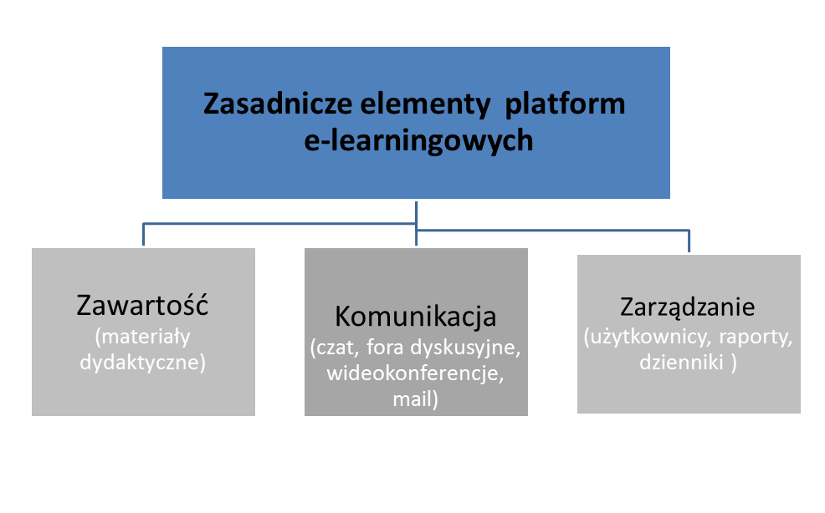

Slide 10
Możliwości platformy Wirtualny Kampus UMCS

Slide 11
Co można zrobić?
Włożyć wszelkiego rodzaju materiały (prezentacje, skrypty, pliki dźwiękowe i video, linki do stron www)
Stworzyć zadania dla studentów z możliwością dodawania przez nich plików
Zrobić testy sprawdzające (ponad 10 rodzajów pytań)
Wykorzystać narzędzia komunikacji (np. forum dyskusyjne, wideokonferencja)

Slide 12
Jakie są udogodnienia?
Dostęp do materiałów zajęć z dowolnego miejsca i w dowolnym czasie
Elektroniczny dziennik ocen, automatycznie sprawdzane testy, natychmiastowa informacja zwrotna
Możliwość komunikacji (synchronicznej/asynchronicznej) zarówno indywidualnej jak z całą grupą studentów
Automatycznie tworzona lista studentów, dostęp do raportów ich aktywności
Wszystkie materiały przesyłane przez studentów gromadzone w jednym miejscu

Slide 13
Formy wsparcia
Jak możemy pomóc?

Slide 14
Rodzaje wsparcia
Pomoc techniczna – szkolenia i indywidualne konsultacje z obsługi platformy
Pomoc metodyczna – pomoc w przeprojektowaniu zajęć tradycyjnych na formułę e-learning lub blended learning
Pomoc organizacyjna – związana z zarządzaniem użytkownikami na platformie, kategoriami kursów na platformie itp.

Slide 15
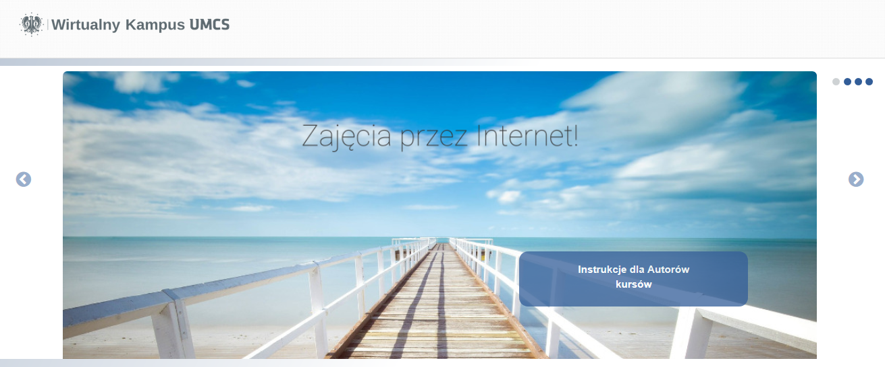
https://kampus.umcs.pl/

Slide 16
Zapraszamy do współpracy!
malgorzata.grudzinska@umcs.lublin.pl
l.jarska@poczta.umcs.lublin.pl
tel. (81) 537 61 81

